Slide 1


Slide 2
실험목표
손씻기가 세균 제거에 얼마나 효과가 있는지 알아보고,
직접 핸드워시(물비누)를 만들어 사용해봅시다.
실험 준비물
코코그린, 폴리쿼터, 올리브리퀴드, 에코항균오일, 글리세린, 스윗오렌지 에센셜 오일, 플라스틱 비커, 투명컵, 나무스틱, 투명 용기+펌프, 핸드워시 스티커
40℃ 따뜻한 정제수(정수기물), 온도계(가능하면), 보안경, 장갑

Slide 3
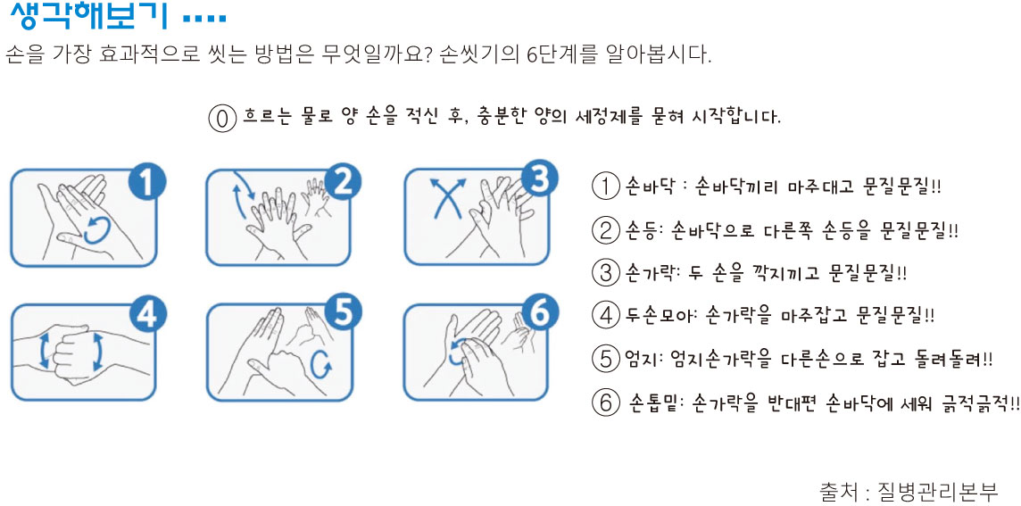

Slide 4
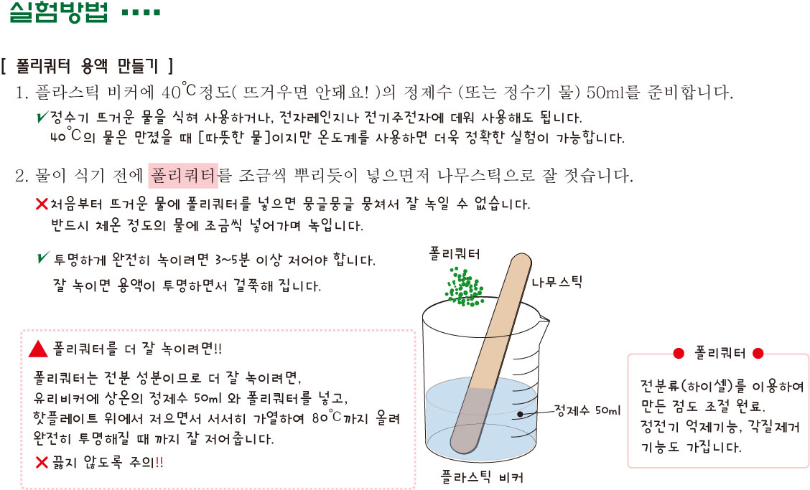

Slide 5
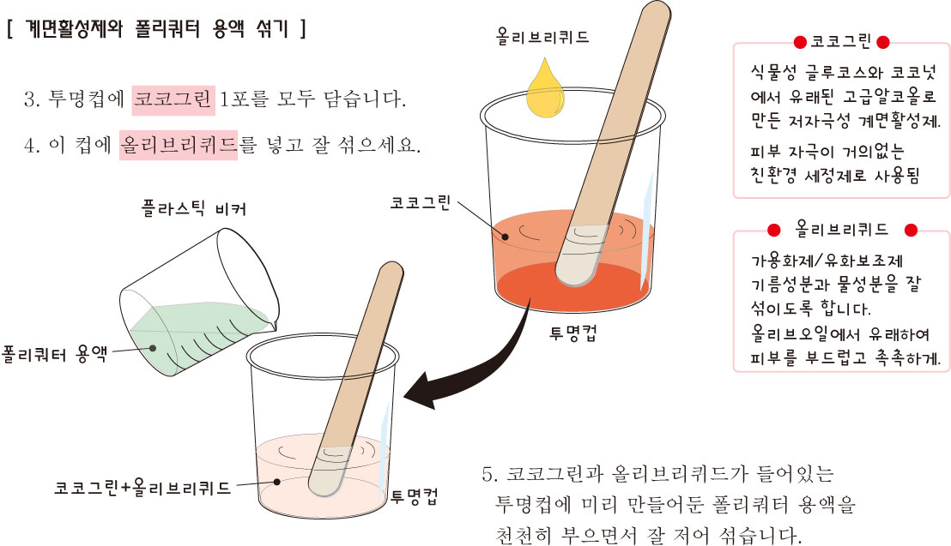

Slide 6
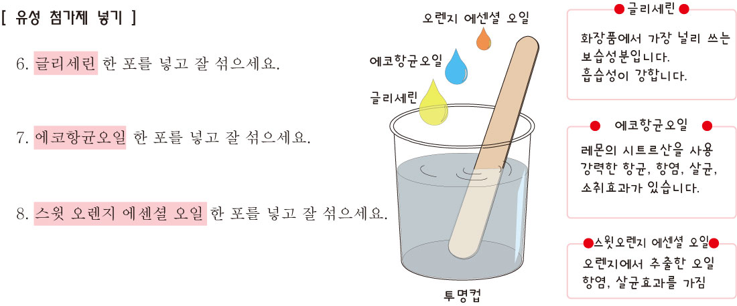

Slide 7
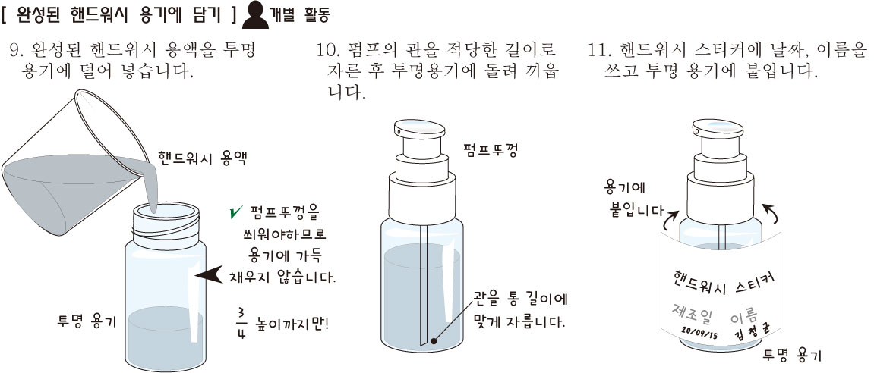

Slide 8
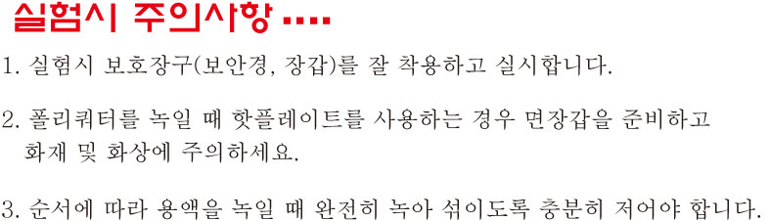

Slide 9
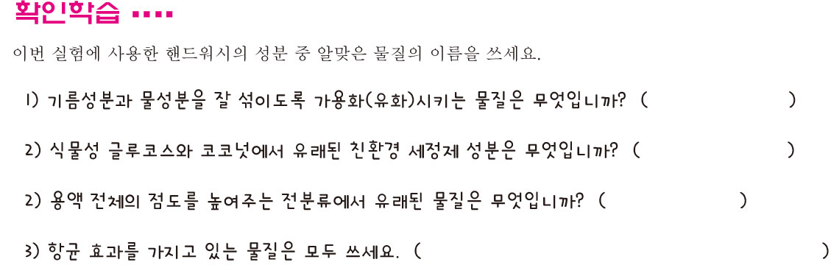
올리브리퀴드
코코그린
폴리쿼터
에코항균오일, 스윗오렌지 에센셜오일

Slide 10
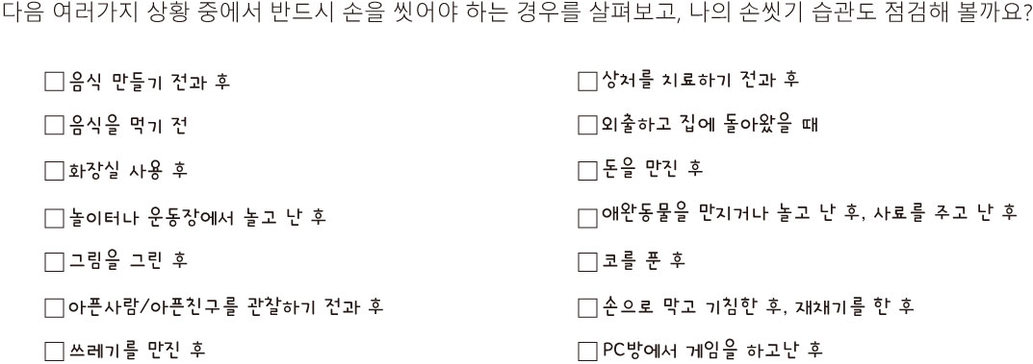

Slide 11


